Slide 1

číslo a název klíčové aktivity | III/2 Inovace a zkvalitnění výuky prostřednictvím ICT
Číslo projektu | CZ.1.07/1.4.00/21.1192
Název materiálu | VY_32_INOVACE_11_ICT_ME89PW_Grafy 4
Téma | ME – Grafy 4
Anotace | Seznámení se s tvorbou a úpravou grafů v programu Microsoft Excel. Prezentaci je možné využít na interaktivní tabuli a žáci ji mohou dostat také jako zápis na flash disk, případně lze vytisknout jako PL.
Očekávaný výstup | Žáci umí vkládat a upravovat grafy
Druh učebního materiálu | Prezentace
Ročník | 8. - 9.
Autor | Petr Hepner
Zdroje | www.office.microsoft.com
Tento projekt je spolufinancován Evropským sociálním fondem a státním rozpočtem České republiky.

Slide 2
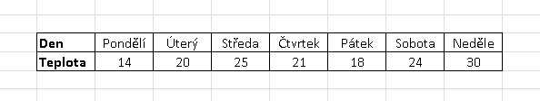
Vytvořte následující tabulku

Slide 3
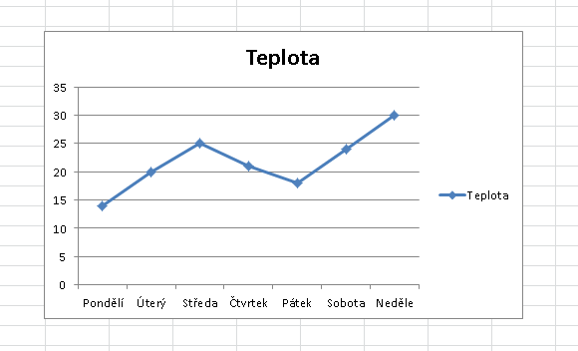
Z tabulky vytvořte spojnicový graf

Slide 4
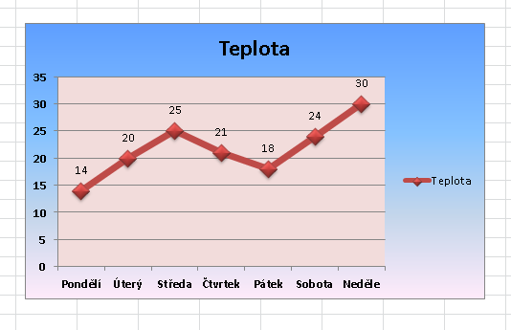
Přidejte popisky dat (hodnotu), vybarvěte pozadí grafu

Slide 5
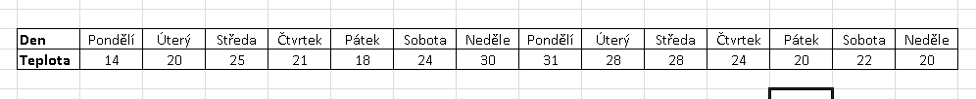
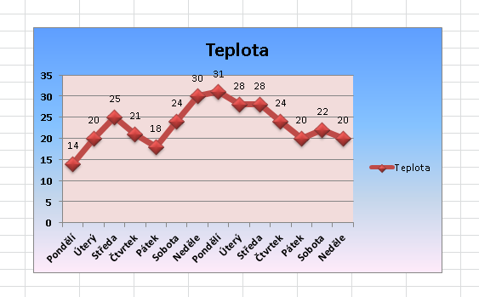
Tabulku rozšiřte o další týden a změňte oblast grafu na celou tabulku, tak aby v grafu byly všechny hodnoty

